Slide 1
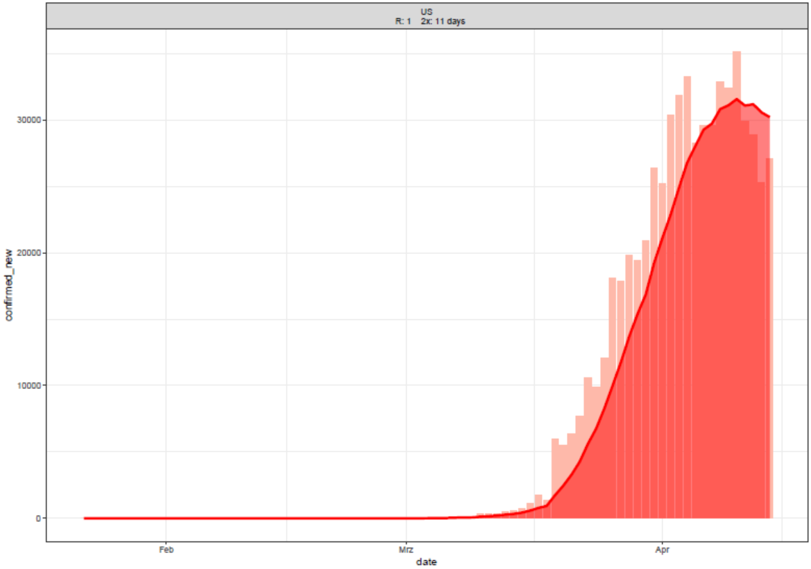
Länder mit über 70.000 neuen COVID 19-Fälle in den letzten 7 Tagen
JHU ; Stand 14.04.2020

Slide 2
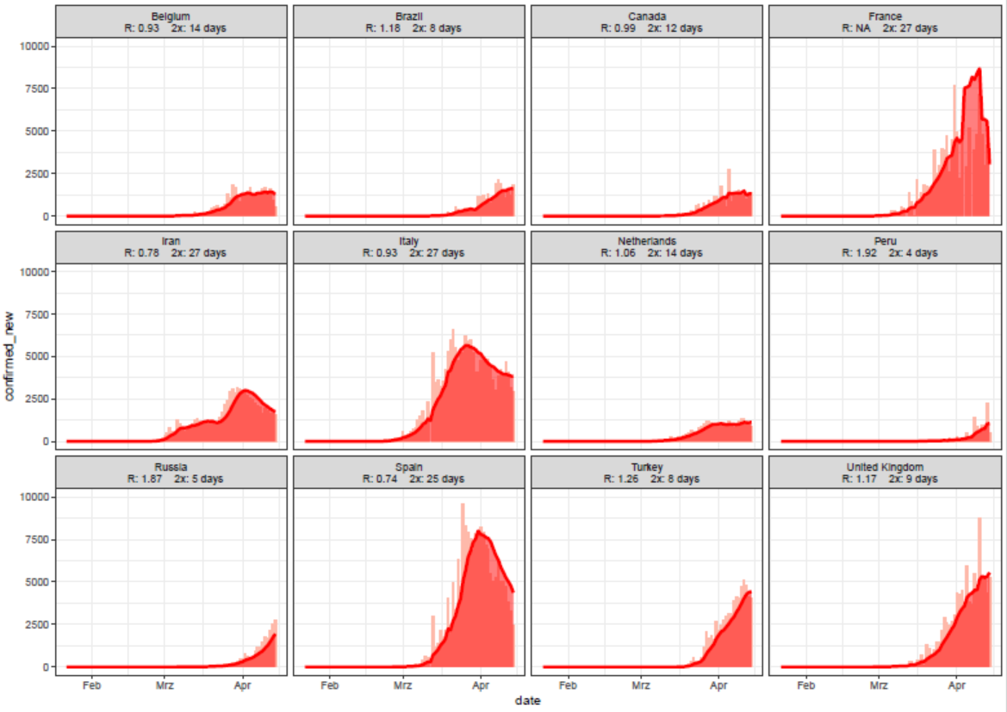
Länder mit über 7.000 neuen COVID 19-Fälle in den letzten 7 Tagen
JHU ; Stand 14.04.2020
Notes:
Über 7.000 neue Fälle in den letzten 7 Tagen

Slide 3
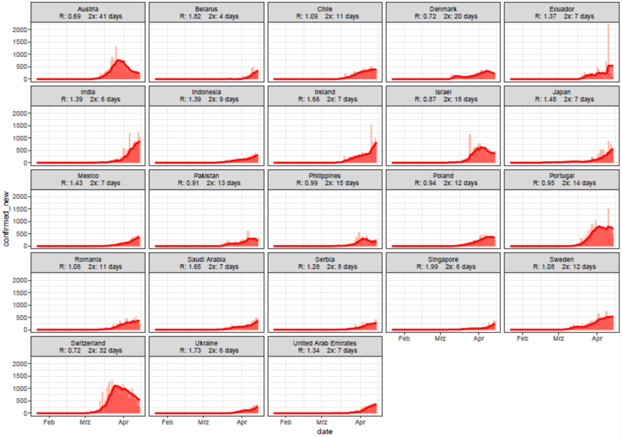
Länder mit 1.400-7.000 neuen COVID 19-Fälle in den letzten 7 Tagen
JHU ; Stand 14.04.2020
Notes:
1400-7000 neue Fälle in der letzten Woche

Slide 4
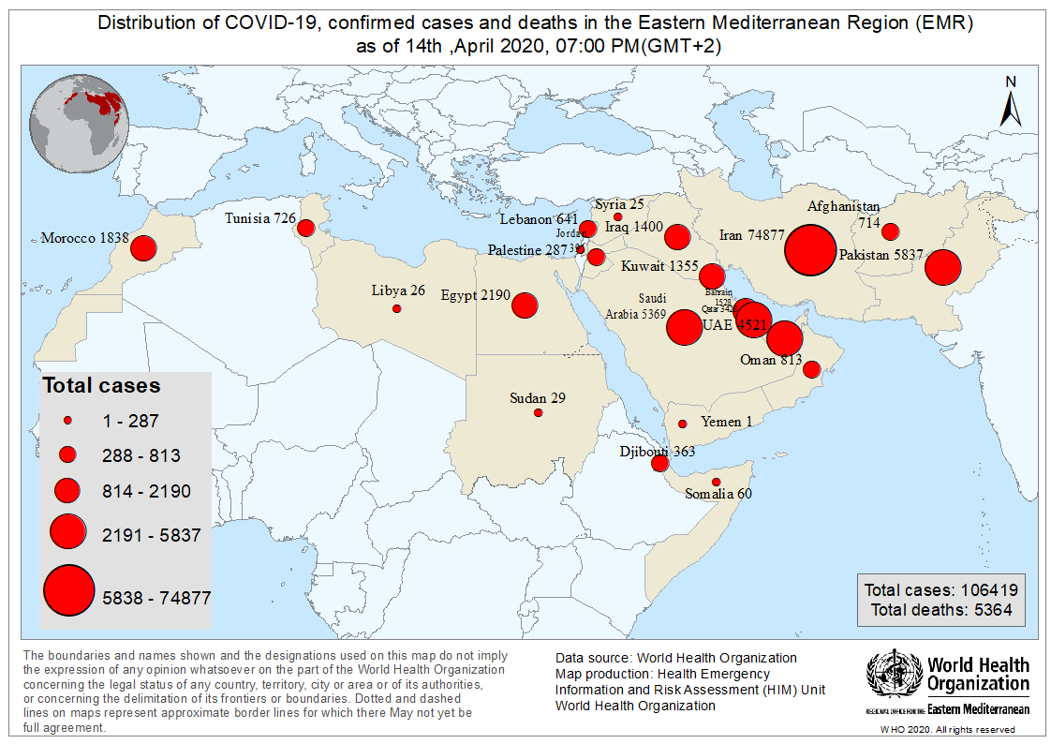

Slide 5
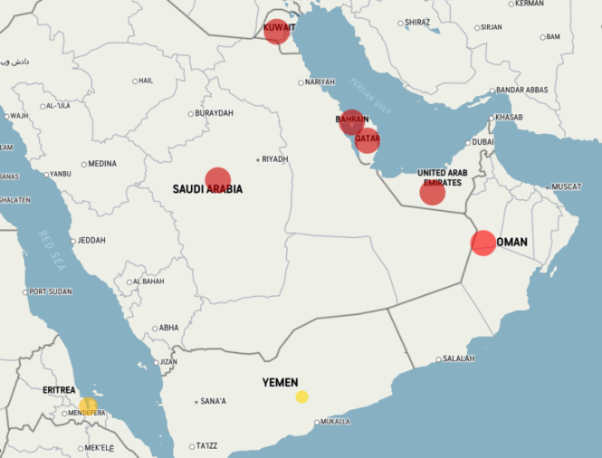
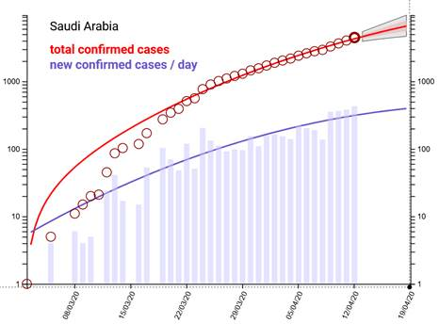
COVID-19/Saudi Arabien (HIC, 33m Pop.)
5.369 Fälle (+472)
73 Todesfälle (Fallsterblichkeit: 1,4%)
Inzidenz: 14,4/ 100.000 Ew.
4
2
Region | Fallzahlen | Inzidenz | Population
Mekka | 1.050 | 52,5 | Ca. 2 Million
Riyad | 1.422 | 20,3 | Ca. 7 Million
3
1
Erste bestätigte Fälle am 02. März (ex. Iran; „schiitische Seuche“)
70%-80% der Fälle gehören zu den Wanderarbeitern aus asiatischen Ländern
150 Mitglieder der saudischen Königsfamilie positiv getestet, darunter auch der Neffe des Königs
Laborkapazität: Insgesamt 115.585 Testungen; Positivanteil 4,3%
Testung von schweren Fällen in Kliniken
Maßnahmen: Ausgangssperre, Reiserestriktionen, Grenzschließung; Schulschließungen
Klinische Versorgung im ländlichen Raum mangelhaft
Notes:
https://www.middleeasteye.net/news/coronavirus-middle-east-north-africa-iran-outbreak-what-we-know
https://en.wikipedia.org/wiki/2020_coronavirus_pandemic_in_Saudi_Arabia
https://www.aa.com.tr/en/latest-on-coronavirus-outbreak/worldwide-covid-19-testing-ratio-per-country-million/1800124

Slide 6
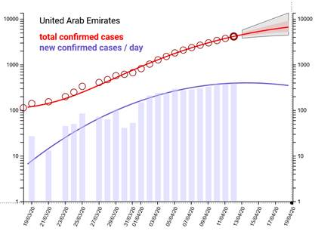
COVID-19/ Vereinigte Arabische Emirate (HIC, 9,6m Pop.)
4.933 Fälle
28 Todesfälle (Fallsterblichkeit: 0,6%)
Inzidenz: 45,7/ 100.000 Ew.
3
Erste bestätigte Fälle am 29.02. (ex. China)
Zunächst abwartende Haltung, dann ab Mitte/Ende März Maßnahmenpakete
Laborkapazität: Insgesamt 620.000 Testungen Positivanteil 0,6%
Umfangreiche Teststrategie: Drive-through testing, landesweite Testzentren
Hochspezialisierte Krankenhäuser, kostenlose Behandlung
Weitere Maßnahmen:
Reiserestriktionen; Schulschließungen; Ausgangssperre (Dubai)
14-tägige obligatorische Quarantäne für alle Einreisenden in die VAE
alle COVID-19-Patienten kostenlos behandelt;
Konjunkturpakets mit 70 Milliarden Dollar
4
1
Notes:
https://www.ncema.gov.ae/en/media-center/awareness-messages/mers-cov.aspx

Slide 7
UN-Wirtschafts- und Sozialkommission für Westasien (ESCWA)
Erste Schätzungen: arabische Raum verliert rund 42 Milliarden Dollar an Einkommen im Jahr 2020
Verlust von 1,7 Millionen Arbeitsplätze
Mittelstand wir reduziert - 8,3 Millionen Menschen neu an der Armutsgrenze (keine Sozialversicherung in einigen arabischen Ländern)
1,9 Millionen Menschen droht Unterernährung
55 Millionen Menschen, die humanitäre Hilfe benötigen, sind gefährdet (Einstellung von Hilfslieferungen)
Frauen in der arabischen Region sind durch die COVID-19-Pandemie besonders gefährdet (Beschäftigung im Gesundheitswesen, Zunahme häuslicher Gewalt - derzeit bei 37 Prozent der Frauen)

